Slide 1
Chapter 01 포토샵 CC 2019 파헤치기
포토샵&일러스트레이터 CC 2019
** 이 문서는 나눔고딕 서체로 작성되었습니다. 서체가 없는 경우 글꼴 누락이 있을 수 있습니다.

Slide 2
LESSON 01. 반갑다, 포토샵 : 포토샵은 무엇이고 어디에 쓰이는가
포토샵은 어디에 쓰이나요
LESSON 02. 포토샵, 어떻게 생겼지 : 포토샵 실행 화면 살펴보기
포토샵 CC 2019 시작 화면
포토샵 CC 2019 기본 화면
[간단 실습] 어두운 작업 화면 밝게 하기
도구 이름과 기능 살펴보기
도구바 넓히기/좁히기
[간단 실습] 나만의 도구바 설정하기
패널 자세히 알아보기

Slide 3
LESSON 03. 꼭 알아야 할 그래픽 기초 지식
: 벡터, 비트맵, RGB, CMYK, 해상도, 파일 형식
벡터와 비트맵의 차이는?
RGB와 CMYK 컬러 모드
해상도
이미지 파일 형식, 어떤 포맷으로 저장해야 할까
색의 3속성

Slide 4
LESSON 01 반갑다, 포토샵
포토샵은 무엇이고 어디에 쓰이는가

Slide 5
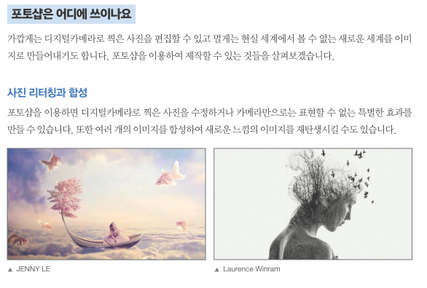
LESSON 01 반갑다, 포토샵

Slide 6
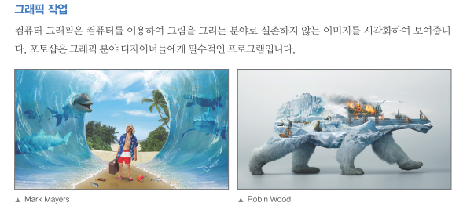
LESSON 01 반갑다, 포토샵

Slide 7
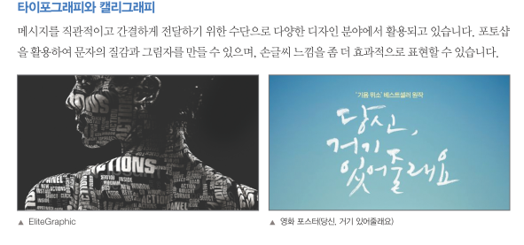
LESSON 01 반갑다, 포토샵

Slide 8
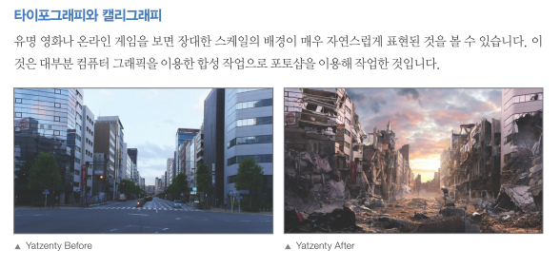
LESSON 01 반갑다, 포토샵

Slide 9
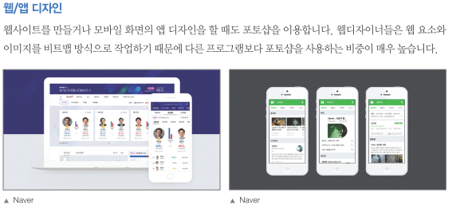
LESSON 01 반갑다, 포토샵

Slide 10
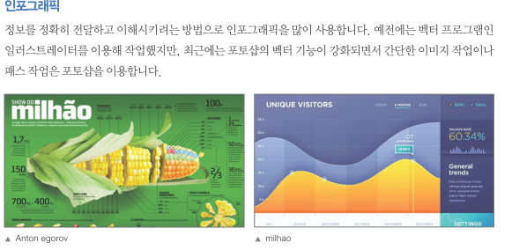
LESSON 01 반갑다, 포토샵

Slide 11
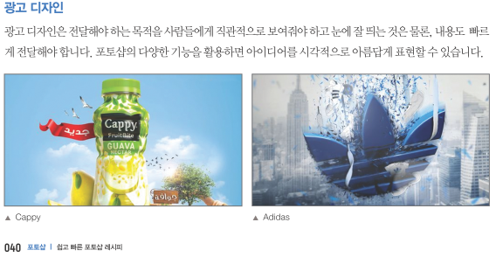
LESSON 01 반갑다, 포토샵

Slide 12
LESSON 02 포토샵, 어떻게 생겼지
포토샵 실행 화면 살펴보기

Slide 13
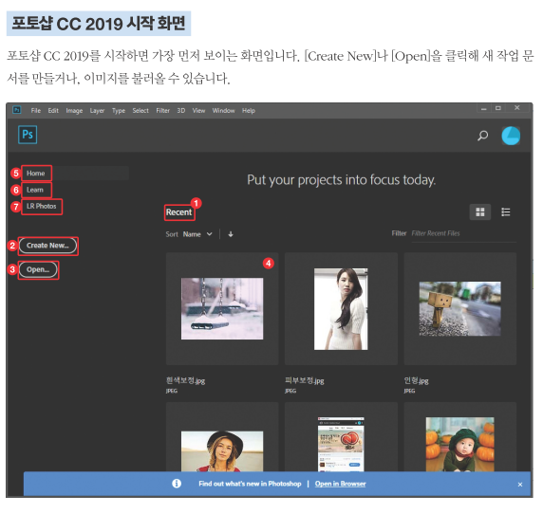
LESSON 02 포토샵, 어떻게 생겼지

Slide 14
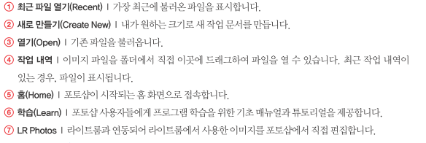
LESSON 02 포토샵, 어떻게 생겼지

Slide 15
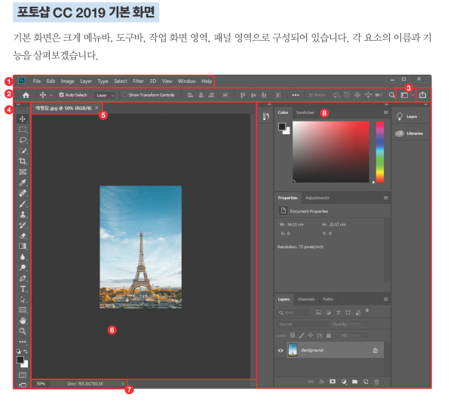
LESSON 02 포토샵, 어떻게 생겼지

Slide 16
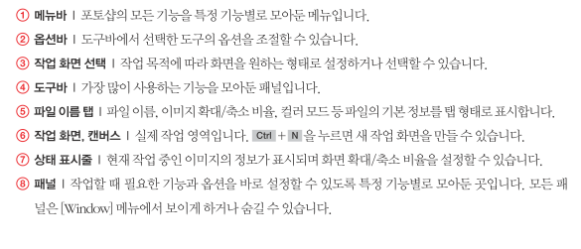
LESSON 02 포토샵, 어떻게 생겼지

Slide 17
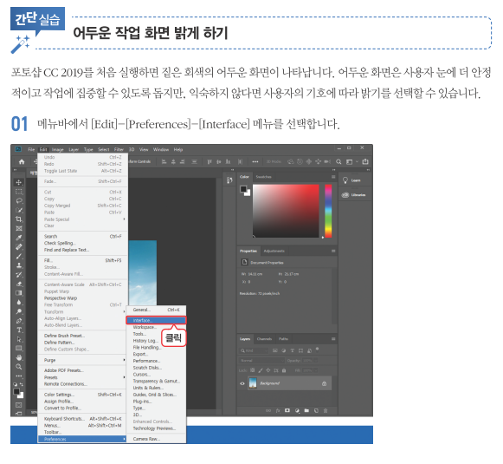
LESSON 02 포토샵, 어떻게 생겼지
※ 교재의 상세 과정을 참고하여 실습을 진행합니다.

Slide 18

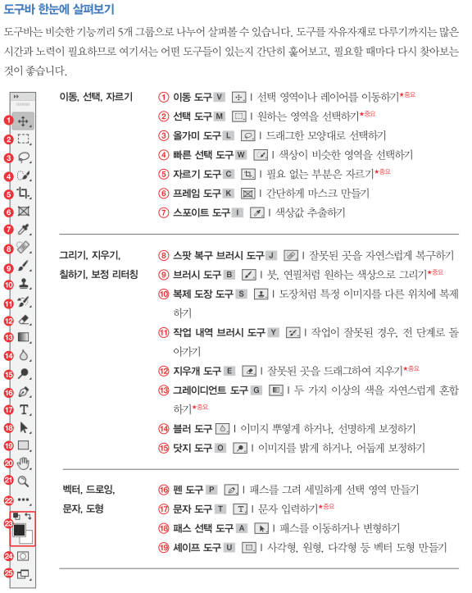
LESSON 02 포토샵, 어떻게 생겼지

Slide 19
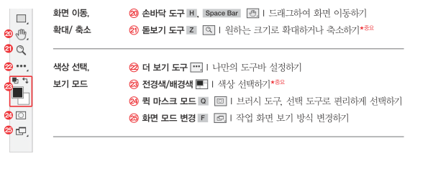
LESSON 02 포토샵, 어떻게 생겼지

Slide 20
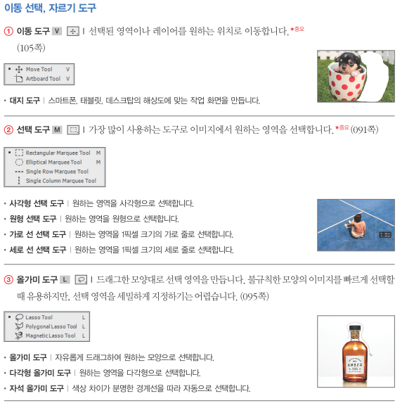
LESSON 02 포토샵, 어떻게 생겼지

Slide 21
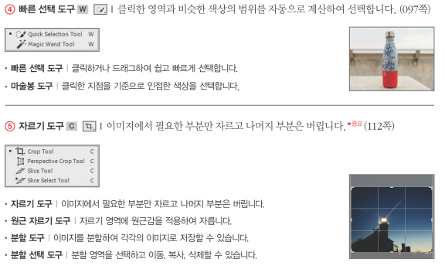
LESSON 02 포토샵, 어떻게 생겼지

Slide 22
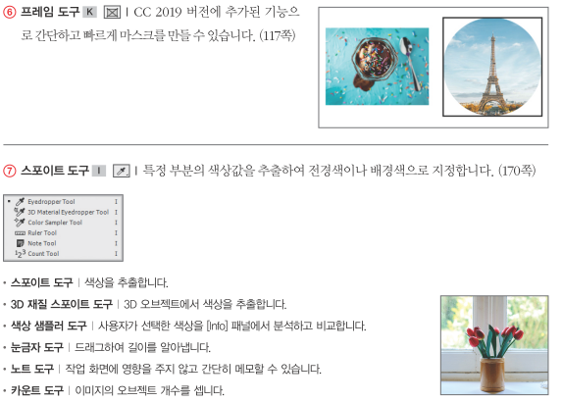
LESSON 02 포토샵, 어떻게 생겼지

Slide 23
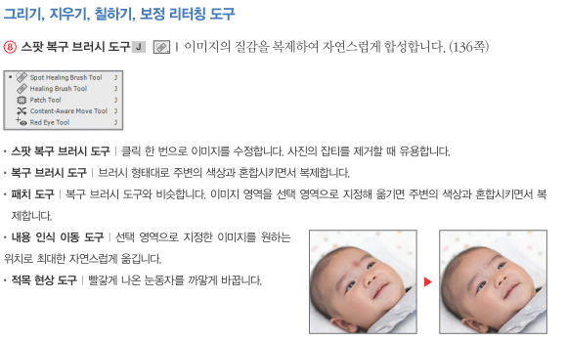
LESSON 02 포토샵, 어떻게 생겼지

Slide 24
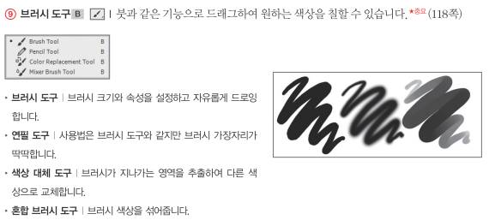
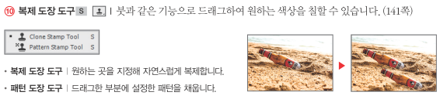
LESSON 02 포토샵, 어떻게 생겼지

Slide 25
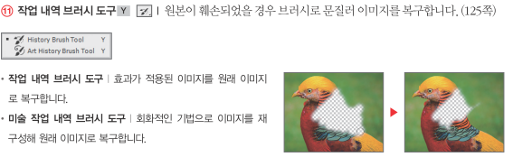
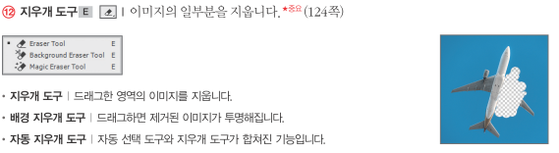
LESSON 02 포토샵, 어떻게 생겼지

Slide 26
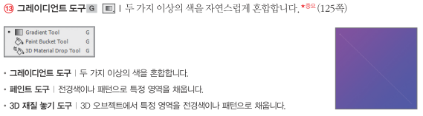
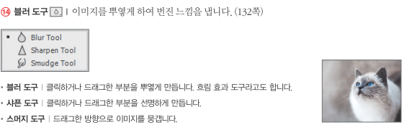
LESSON 02 포토샵, 어떻게 생겼지

Slide 27
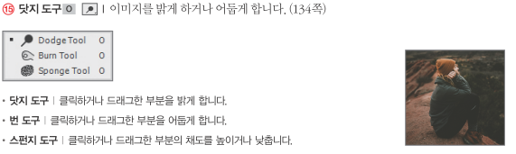
LESSON 02 포토샵, 어떻게 생겼지

Slide 28
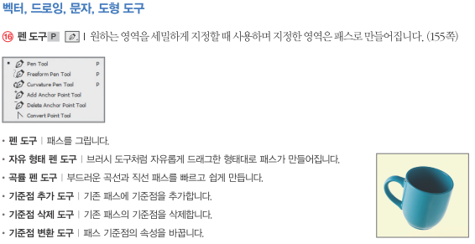
LESSON 02 포토샵, 어떻게 생겼지

Slide 29
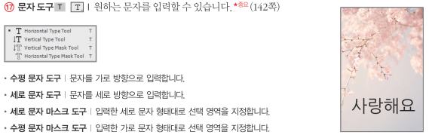
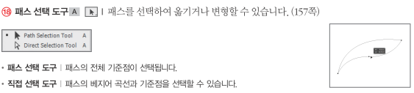
LESSON 02 포토샵, 어떻게 생겼지

Slide 30
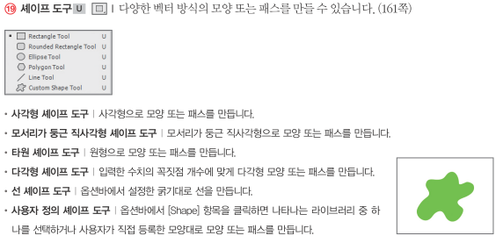
LESSON 02 포토샵, 어떻게 생겼지

Slide 31
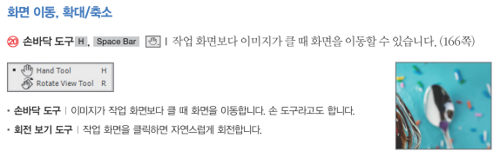
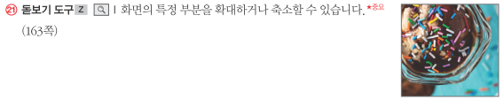
LESSON 02 포토샵, 어떻게 생겼지

Slide 32
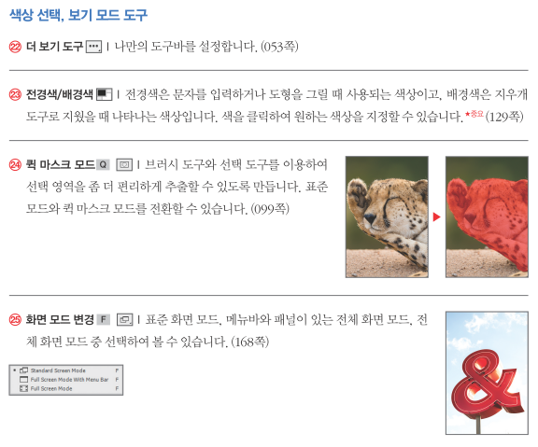
LESSON 02 포토샵, 어떻게 생겼지

Slide 33
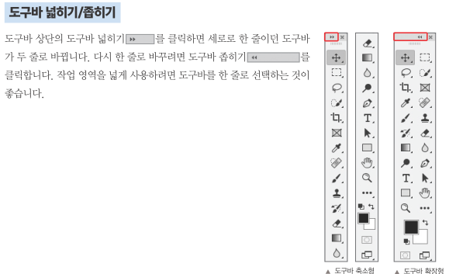
LESSON 02 포토샵, 어떻게 생겼지

Slide 34
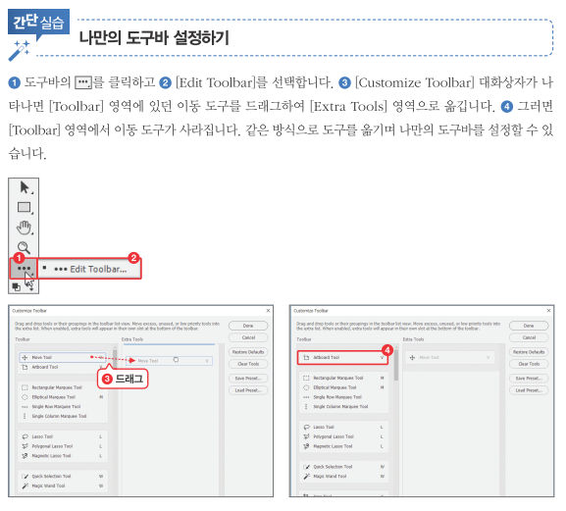
LESSON 02 포토샵, 어떻게 생겼지
※ 교재의 상세 과정을 참고하여 실습을 진행합니다.

Slide 35


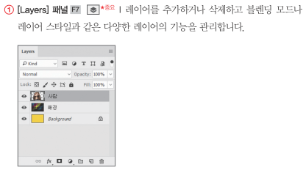
LESSON 02 포토샵, 어떻게 생겼지

Slide 36
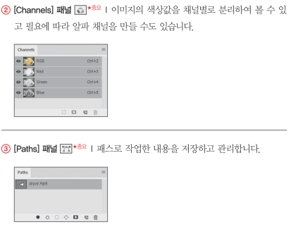
LESSON 02 포토샵, 어떻게 생겼지

Slide 37
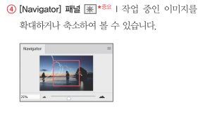
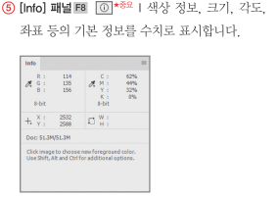
LESSON 02 포토샵, 어떻게 생겼지

Slide 38
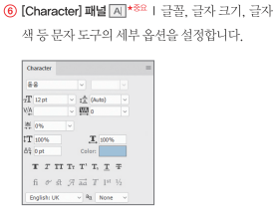
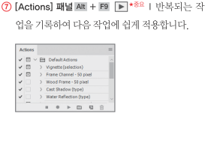
LESSON 02 포토샵, 어떻게 생겼지

Slide 39
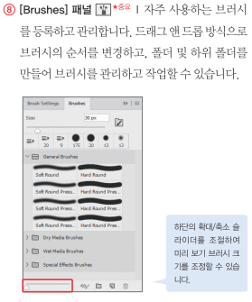
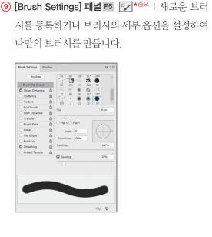
LESSON 02 포토샵, 어떻게 생겼지

Slide 40
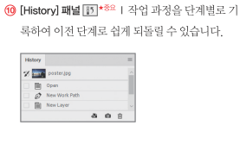
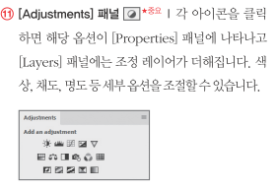
LESSON 02 포토샵, 어떻게 생겼지

Slide 41
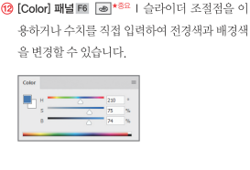
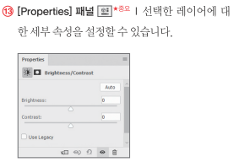
LESSON 02 포토샵, 어떻게 생겼지

Slide 42
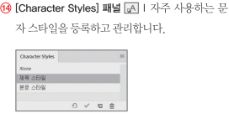
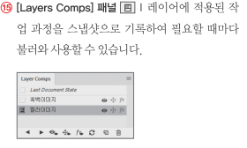
LESSON 02 포토샵, 어떻게 생겼지

Slide 43
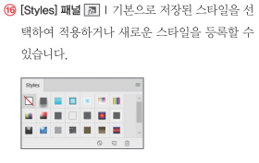
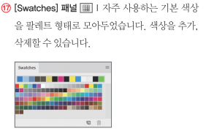
LESSON 02 포토샵, 어떻게 생겼지

Slide 44


LESSON 02 포토샵, 어떻게 생겼지

Slide 45


LESSON 02 포토샵, 어떻게 생겼지

Slide 46


LESSON 02 포토샵, 어떻게 생겼지

Slide 47


LESSON 02 포토샵, 어떻게 생겼지

Slide 48


LESSON 02 포토샵, 어떻게 생겼지

Slide 49



LESSON 02 포토샵, 어떻게 생겼지

Slide 50


LESSON 02 포토샵, 어떻게 생겼지

Slide 51

LESSON 02 포토샵, 어떻게 생겼지

Slide 52

LESSON 02 포토샵, 어떻게 생겼지

Slide 53
LESSON 03 꼭 알아야 할 그래픽 기초 지식
벡터, 비트맵, RGB, CMYK, 해상도, 파일 형식

Slide 54


LESSON 03 꼭 알아야 할 그래픽 기초 지식

Slide 55

LESSON 03 꼭 알아야 할 그래픽 기초 지식

Slide 56

LESSON 03 꼭 알아야 할 그래픽 기초 지식

Slide 57

LESSON 03 꼭 알아야 할 그래픽 기초 지식

Slide 58

LESSON 03 꼭 알아야 할 그래픽 기초 지식

Slide 59


LESSON 03 꼭 알아야 할 그래픽 기초 지식

Slide 60

LESSON 03 꼭 알아야 할 그래픽 기초 지식

Slide 61


LESSON 03 꼭 알아야 할 그래픽 기초 지식

Slide 62

LESSON 03 꼭 알아야 할 그래픽 기초 지식

Slide 63

LESSON 03 꼭 알아야 할 그래픽 기초 지식

